Slide 1
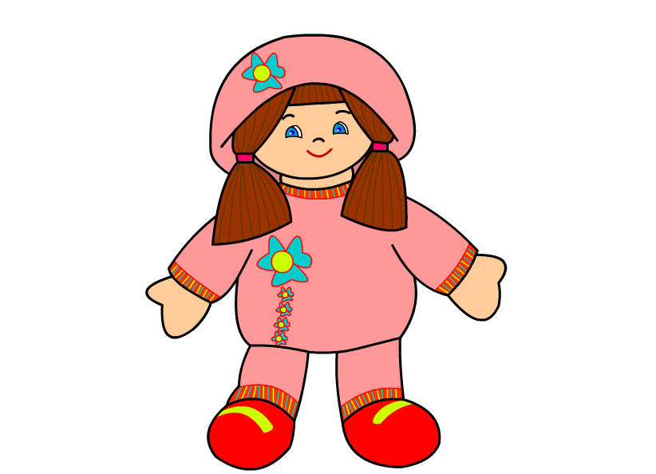
Воспитатели группы № 1 «Гномики»: Ахадова Е.Г. ,Иванкова А.Ю.
Муниципальное бюджетное дошкольное образовательное учреждение «Детский сад комбинированного вида № 17 «Земляничка»
Интерактивная игра для детей раннего возраста
« Надень куклам варежки»
Задача: закрепить умение детей различать основные цвета.

Slide 2
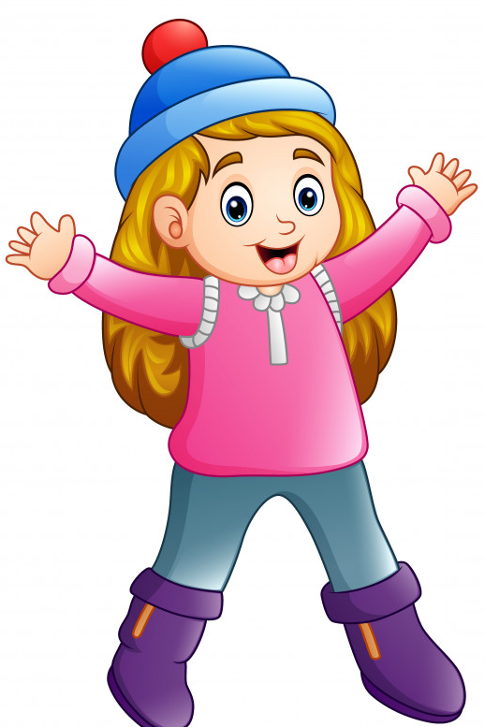
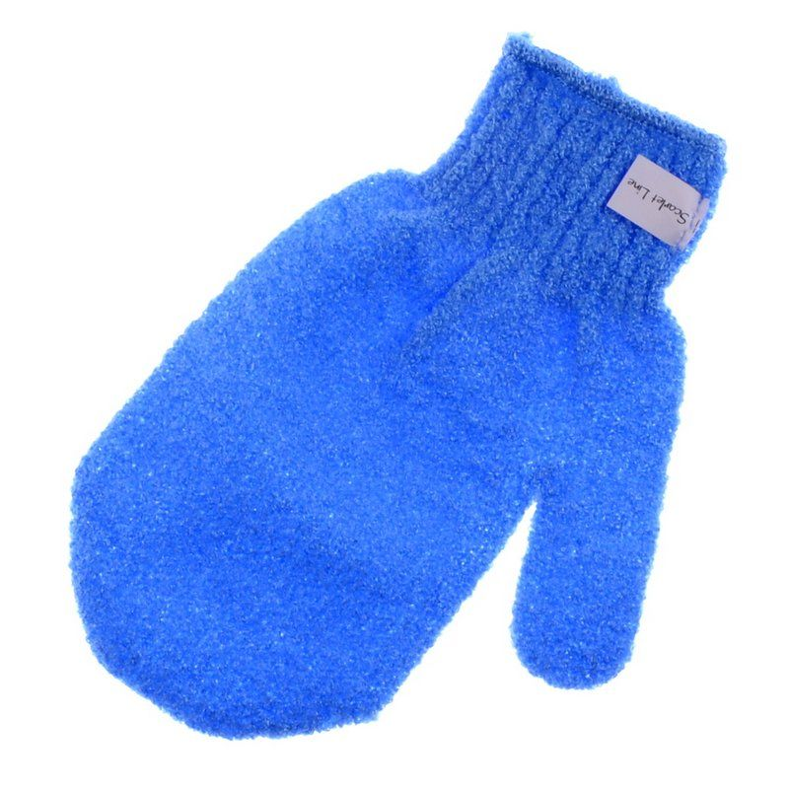
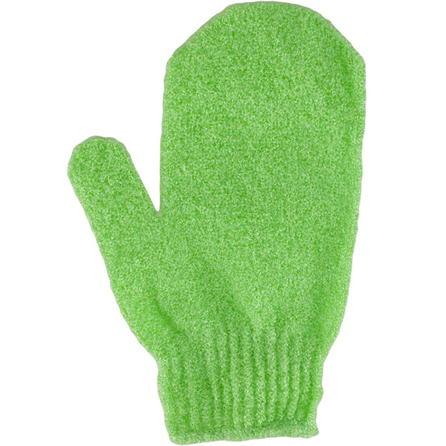
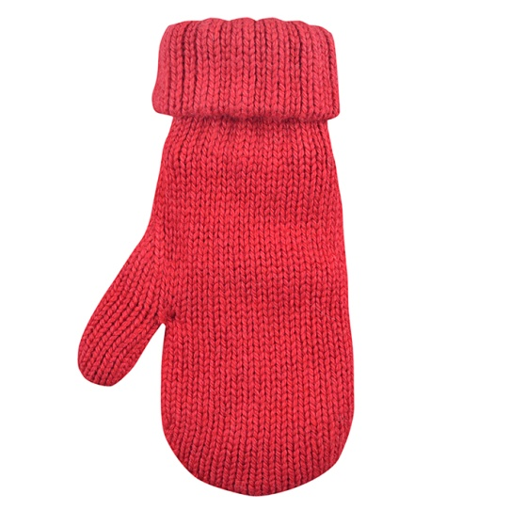
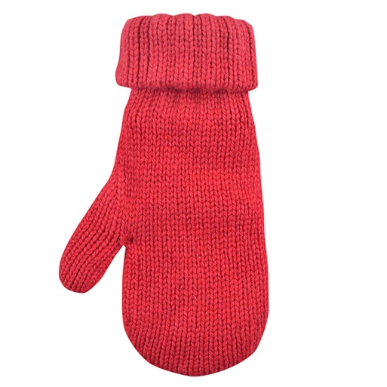
Надень Маше желтые варежки

Slide 3
МОЛОДЕЦ!

Slide 4
Надень Кате синие варежки

Slide 5
МОЛОДЕЦ!

Slide 6
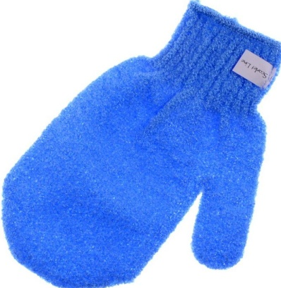
Надень Саше зеленые варежки

Slide 7
МОЛОДЕЦ!

Slide 8
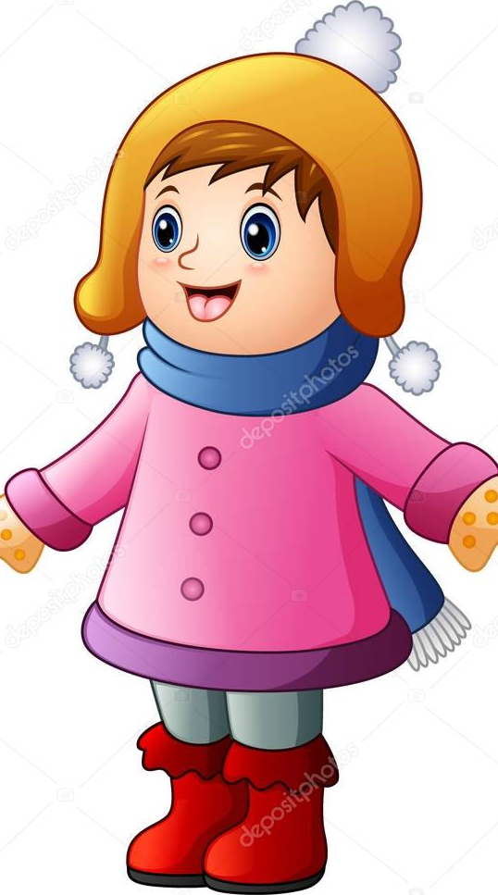
Надень Оле красные варежки

Slide 9
МОЛОДЕЦ!

